Slide 1
2.3.Organización de Burocracia Divisionalizada.
Materia: Administración para informática
Carrera: Ingeniería Informática
Grupo: 1A
Integrantes:
Alvarado León Christopher
Careaga García Alfonso Benjamín
Contreras Ríos Joel
Culebro cruz diana
Juárez Flores Omar
Sánchez torrez ivan

Slide 2
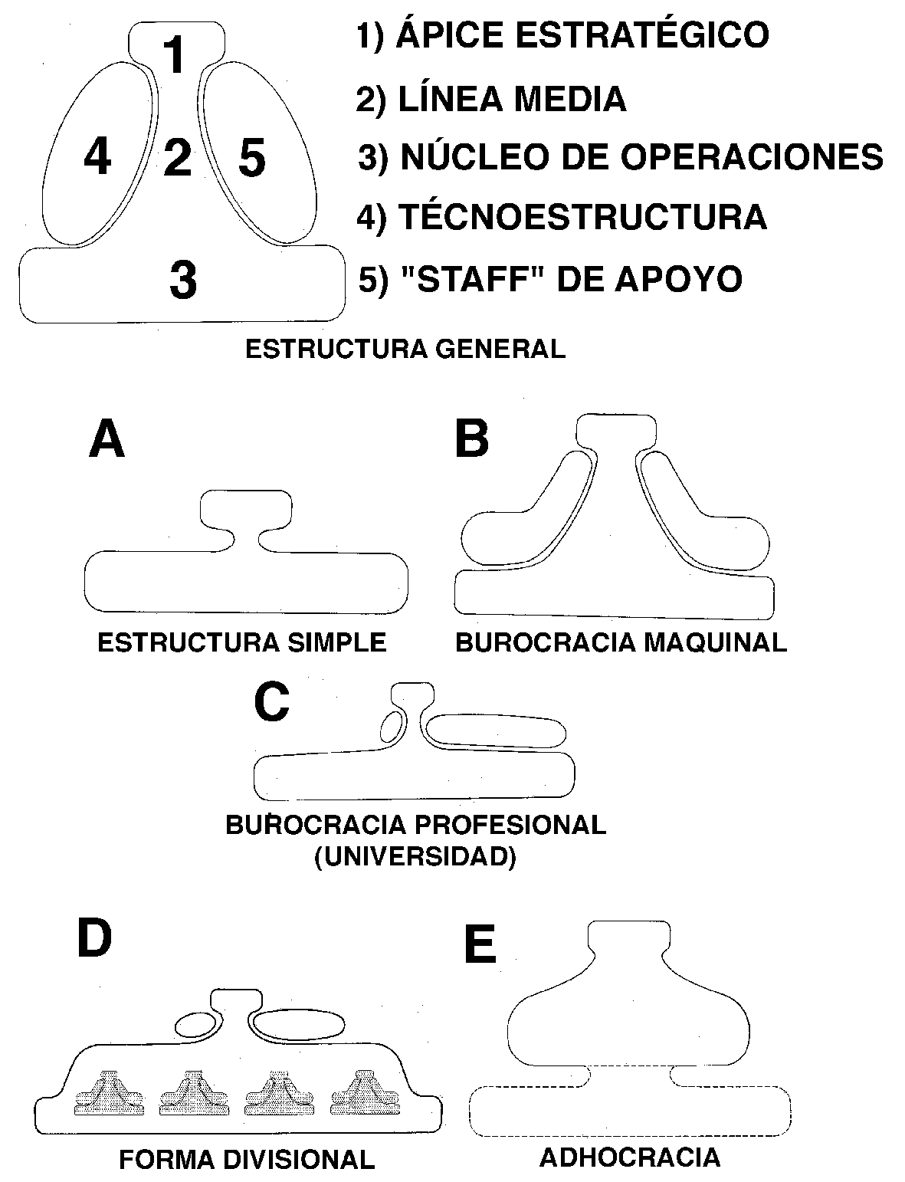
Organización de Burocracia Divisionalizada.
Definición de Organización de Burocracia Divisionalizada.
Estructura simple
Máquina burocrática
Burocracia profesional
Divisional
Adhocracia

Slide 3
Organización de burocracia divisional
La idea central es la concentración. La coordinación se lleva a cabo mediante la estandarización de productos de distintas unidades de producción. La línea media de cada una de estas unidades o divisiones tiene gran autonomía. Las divisiones dirigen en forma autónoma los negocios. Es la forma típica que adoptan las organizaciones grandes y maduras, especialmente grandes corporaciones.
La burocracia se presenta como una empresa u organización en donde el papeleo se multiplica y crece, impidiendo soluciones rápidas o eficientes. Según MAX Weber

Slide 4
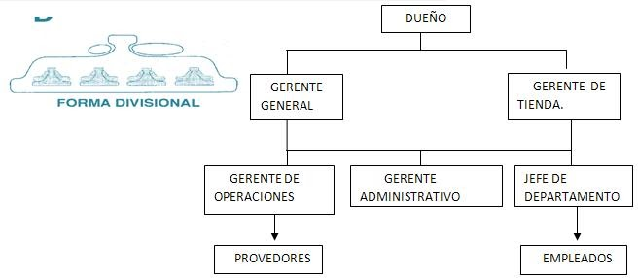

Slide 5
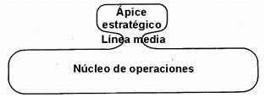
Estructura simple
Unos pocos gerentes generales y un grupo de operadores que hacen el trabajo. La coordinación es lograda por el ápice estratégico, que por supervisión directa da órdenes, sin mucho personal de staff o gerencia media.

Slide 6
Máquina burocrática
Es una estructura diseñada para funcionar como una perfecta maquina, integrada y regulada por lo que el trabajo que en ella se realiza es sencillo y repetitivo, y, debido a ello, los procesos de trabajo están muy normalizados. Es el resultado de la industrialización, con su énfasis en estandarizar el trabajo como forma de coordinación, resultando en trabajo no calificado y muy especializado.

Slide 7
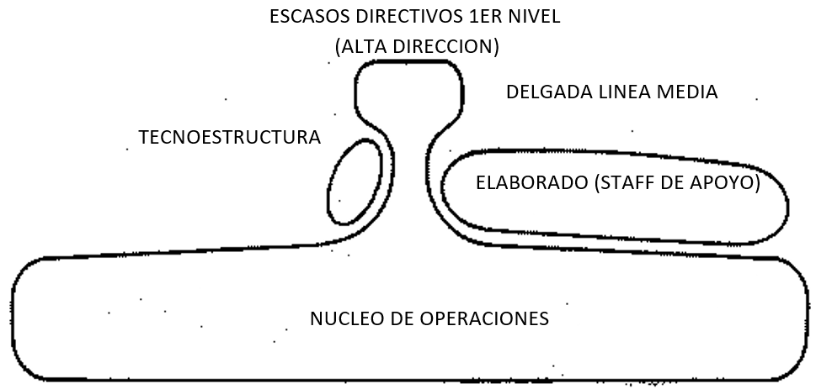
Burocracia profesional
La coordinación depende de la estandarización de las habilidades.
Es la estructura común en hospitales, universidades y empresas de contaduría.
Cuenta con un gran grupo de profesionales especializados, apoyados por abundante personal de apoyo (pero poca tecno estructura o gerencia media).

Slide 8
Divisional
La esencia de este modelo radica en la división de las tareas en áreas, departamentos o secciones. Para que tal cosa pueda llevarse a cabo, cada una de dichas áreas de la organización debe contar con sus propios recursos, de forma que no dependa estrictamente de un mando central único.

Slide 10
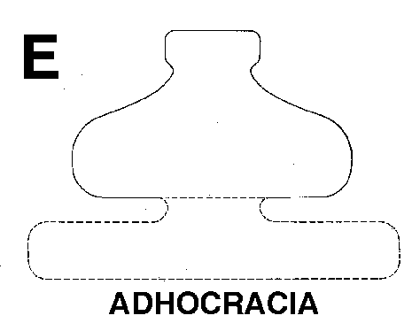
Adhocracia
Su necesidad principal es innovar, y hacerlo en formas complejas y no estandarizadas. Son estructuras fluidas en las que el poder va pasando de unos a otros, y la coordinación se logra mediante comunicación informal y la interacción de expertos competentes; esto, sin embargo, no las hace menos coherentes.
Arte estratégico
Tecnoestructura
Staff de apoyo
Línea media
Núcleo de operaciones

Slide 11
Empresas que ocupan la burocracia
Zappos: Donde los empleados tienen más capacidad de decisión para adaptarse a las circunstancias cambiantes del sector.
Pemex

Slide 12
La ficha bibliográfica es :
Viridiana. ( 2014). 2.3 Organización de Burocracia Divisionalizada.. , de Blogger. Sitio web: http://adminisinformatiblog201.blogspot.com/2014/03/23-organizacion-de-burocracia.html
Robert Michels. (2014). Burocracia y organizaciones burocráticas. 29 de enero , de Debate 21 Sitio web: http://debate21.es/2014/01/29/burocracia-y-organizaciones-burocraticas-iii/
UNIVERSITAT DE BARCELONA. (2018). Estructura divisional, ¿en qué me beneficia?. OBS Business School Sitio web: https://www.obs-edu.com/int/blog-project-management/proyectos-de-cambio-e-innovacion/estructura-divisional-en-que-me-beneficia.

